Slide 1
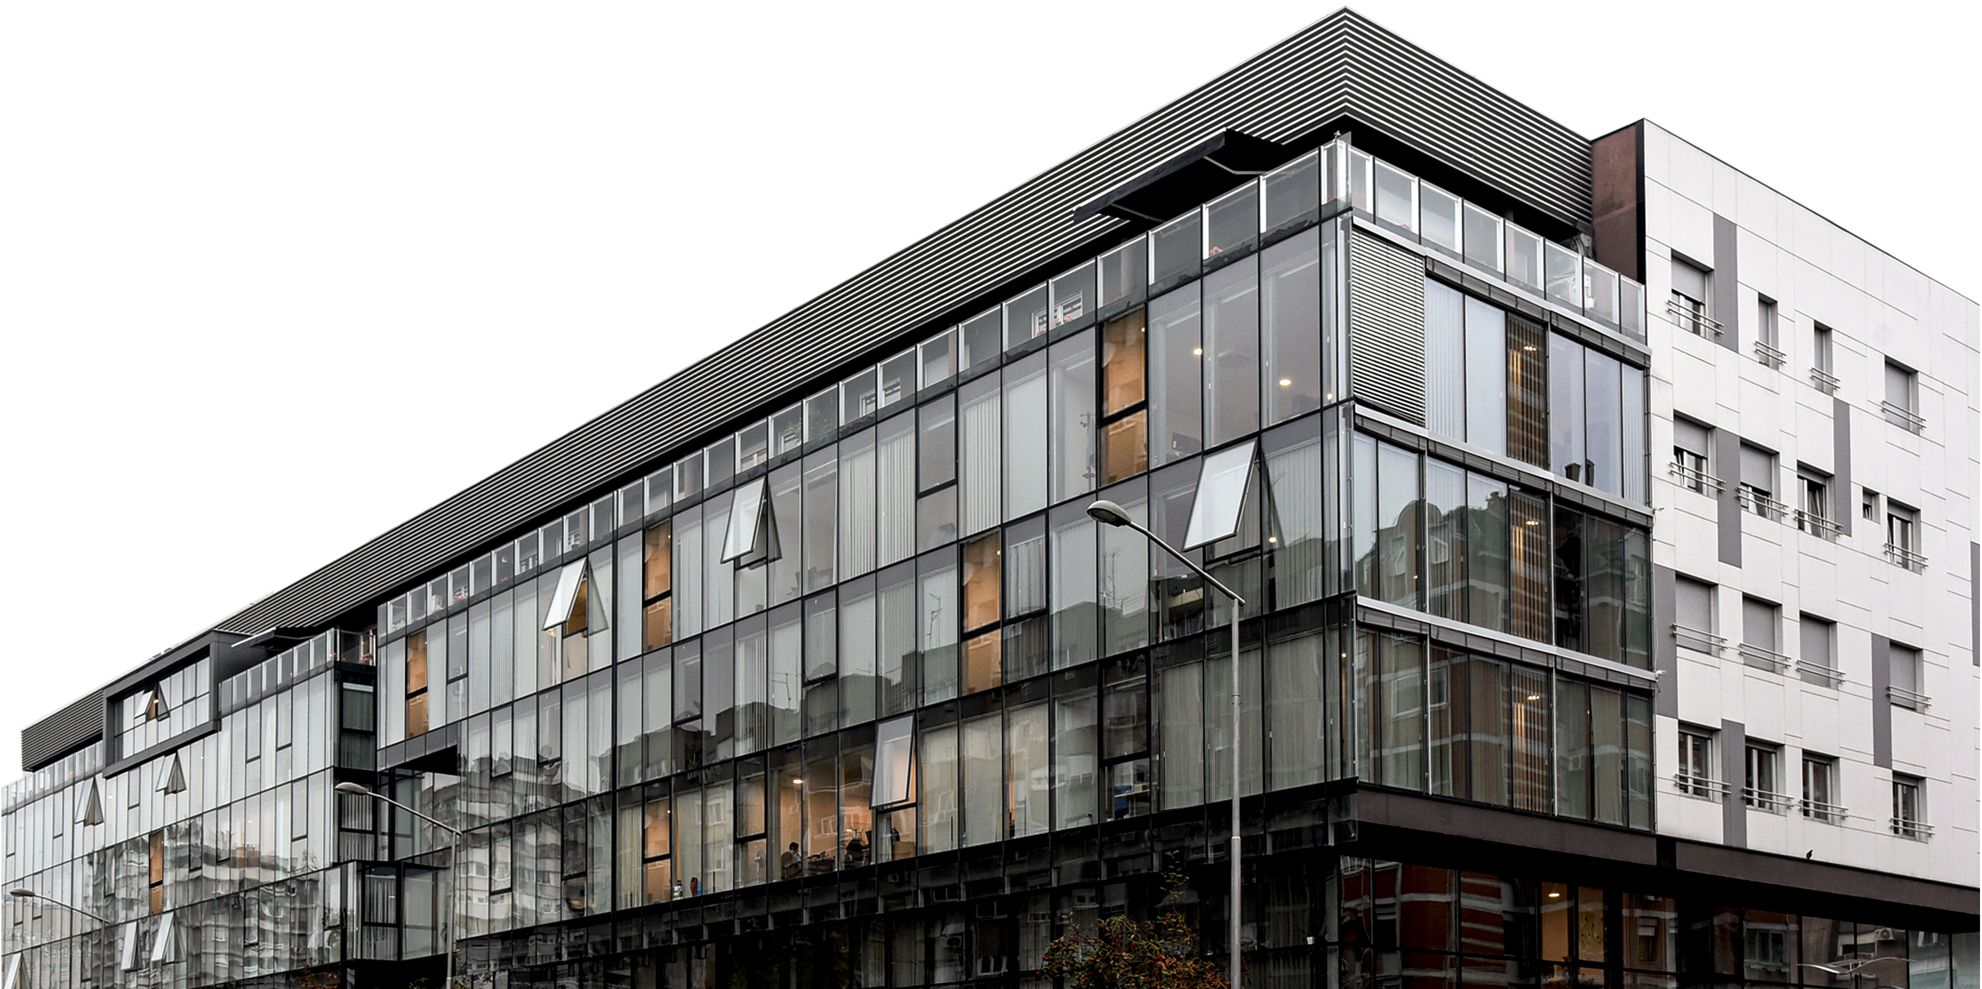
Ljetna škola
Programski jezik C

Slide 2

Sistem za bildanje

Slide 3
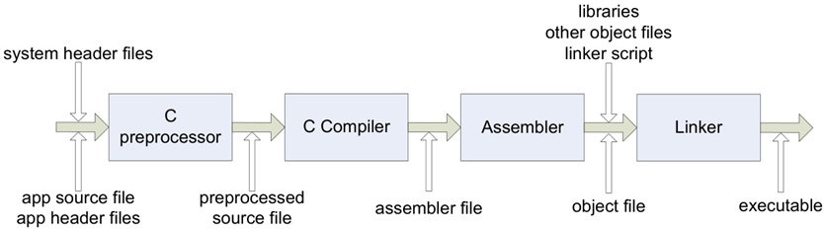
Sistem za bildanje
Opis toka bildanja
Upotrebljeni i generisani fajlovi u toku bildanja:
source.c – izvorne datoteke
source.i – pretprocesirane izvorne datoteke
source.s – asemblerske datoteke
source – izvršna datoteka
gcc source.c –save-temps

Slide 4
Sistem za bildanje
Pretprocesor
Pretprocesor transformiše izvorni kod (source) u pretprocesirane izvorne datoteke (*.i) tako što
Uključuje zaglavlje
Ekspanzija makroa
Conditional Compilation (Uslovno prevođenje)
Kontrola linija
Spajanje tokena i stringizacija
Brisanje komentara
Primjer poziva preko GCC
gcc –E source.c –o source.i

Slide 5
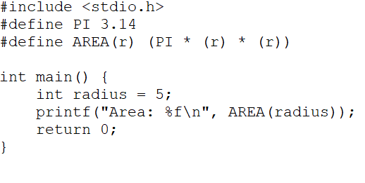
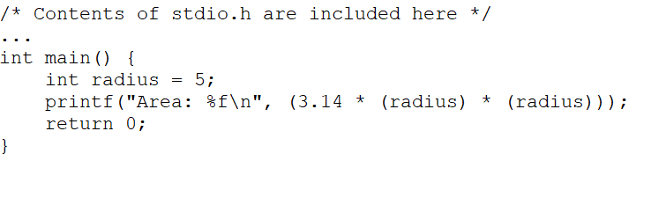
Sistem za bildanje
Pretprocesor
Uključivanje zaglavlja – Pretprocesor mijenja sve i jedno pojavljivanje include direktiva sa sadržajem koji se nalazi u fajlovima koji su ukljuceni. Ovo omogućava uključivanje headera standardnih biblioteka ili korisnički definisanih headera
Ekspanzija makroa – Pretprocesor mijenja pojavljivanje sve i jednog makroa koji je definisan pomoću #define. Važi i za obične makroe koji imaju samo vrijednost i funkcijske makroe

Slide 6
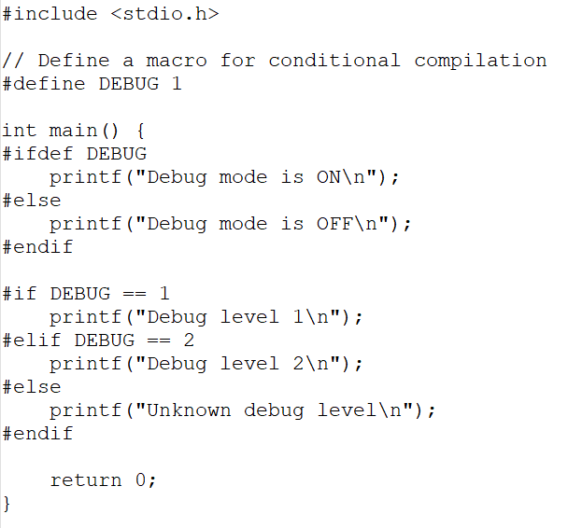
Sistem za bildanje
Pretprocesor
Uslovno prevođenje – korištenjem #ifdef, #ifndef, #if, #else, #endif direktiva moguće je reći pretprocesoru da li da uključi dio koda pred kompajliranje ili ne, zavisno od uslova koji su proslijeđeni
Važno je napomenuti da uslovi koji se mogu koristiti unutar direktiva za uslovno prevođenja moraju biti poznate prije kompajliranja, jer je taj korak poslije, dakle ne mogu se koristiti C promjenjive!
Pomoću #ifdef moguće je uključiti dio koda ako je definisan makro određenog imena, a kako je moguće postaviti makro tako što se proslijedi kao fleg kompajleru (pretprocesoru) to postaje dobar način da se izabere dio koda koji želimo uključiti (korisno za uključivanje dio za tačno određenu platformu)

Slide 7
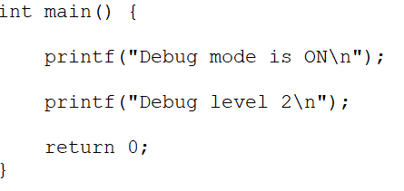
Sistem za bildanje
Pretprocesor
gcc –E source.c –DDebug=2 –o source.i

Slide 8
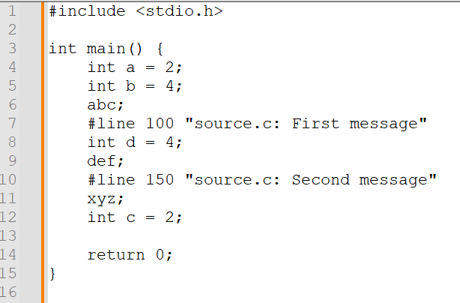
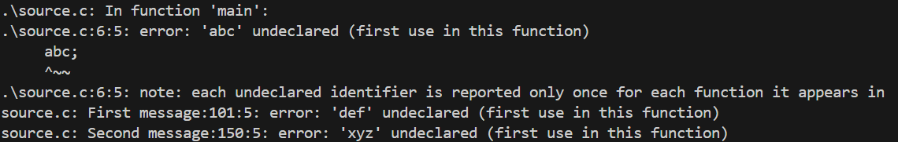
Sistem za bildanje
Pretprocesor
Kontrola linija – Pretprocesor može promijeniti broj linije koji će kasnije kompajler interpretirati ukoliko dođe do neke greške ili upozorenja
Ne koristi se često ali može poslužuti prilikom debagovanje ogromnih projekata gdje ima dosta generisanog koda preko skripti
#line br_linije file_name

Slide 9
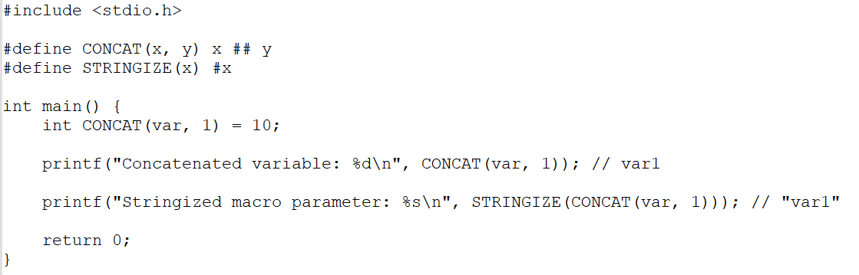
Sistem za bildanje
Pretprocesor
Brisanje komentara – svi komentari ( // i /* */) se brišu u generisanom pretproceror fajlu
Spajanje tokena i stringizacija
## operator omogućava spajanje tokena, gdje se proslijeđeni tokeni spajaju u jedan
# konvertuje argument makroa direkton u token

Slide 10
Sistem za bildanje
Kompajler / Asembler
Kompajler prevodi C kod u objektne fajlove, ili u slučaju da je zadana takva opcija samo u asemblerski fajl (asemblerski fajl nije nužno korak)
gcc –S source.c –o output.s gcc –c source.c output.o
Rezultat C kompajler faze je *.s tj asemblerska datoteka, a asembler faze je objektna datoteka *.o
Objektna datoteka sadrži sledeće informacije u binarnom obliku:
Mašinski kod
Inicijalizovane podatke
Tabelu simbola
Relokacione informacije
Debag informacije
Veze između C identifikatora i fizičkog resursa i veza i veza između C linija i instrukcija
Koristeći objdump alat moguće je izlistati sadržaj objektne datoteke u tekstualnom obliku

Slide 11
Sistem za bildanje
Linker
Linker povezuje više objektnih datoteka u jedinstvenu izvršnu datoteku
Glavni zadatak linkera je da razriješi međusobne zavisnosti datoteka
Pozivi spoljnih funkcija
Pristup spoljnim varijablama
Loader učitava izvršni fajl ili dijeljenu biblioteku u memoriju procesa, vrši relokaciju i povezivanje izvršnog fajla sa dinamičkim bibliotekama i dinamičkih biblioteka međusobno, sve u jednom procesu, i kasnije omogućava izvršavanje

Slide 12
Sistem za bildanje
Linker
Linker povezuje više objektnih datoteka u jedinstvenu izvršnu datoteku
Glavni zadatak linkera je da razriješi međusobne zavisnosti datoteka
Pozivi spoljnih funkcija
Pristup spoljnim varijablama
Loader učitava izvršni fajl ili dijeljenu biblioteku u memoriju procesa, vrši relokaciju i povezivanje izvršnog fajla sa dinamičkim bibliotekama i dinamičkih biblioteka međusobno, sve u jednom procesu, i kasnije omogućava izvršavanje

Slide 13
Sistem za bildanje
Linker
Postoje 3 načina linkovanja
Statičko
Kod svake spoljne funkcije na kraju završava u izvršnoj datoteci
Pozivi funkcija se obavljaju direktno preko adrese koja se razrešava tokom linkovanja
Dinamičko tokom punjenja (implicitno)
Spoljne funkcije se nalaze na jednom, fizički odvojenom mjestu
Operativni sistem preslikava adrese spoljnih funkcija na adresni prostor programa koji se izvršava
Dinamičko linkovanje tokom izvršavanja (eksplicitno)
Nema pravih spoljnih (extern) funkcija
Program sadrži eksplicitni kod koji učitava dijeljene biblioteke i nalazi adrese funkcija u njima preko operativnog sistema ili izvršne biblioteke (primjer dlopen)
Dakle, funkcije se dobavljaju eksplicitno tokom izvršavanja

Slide 14
Sistem za bildanje
Linker
Postoje 3 načina linkovanja
Statičko
Kod svake spoljne funkcije na kraju završava u izvršnoj datoteci
Pozivi funkcija se obavljaju direktno preko adrese koja se razrešava tokom linkovanja
Dinamičko tokom punjenja (implicitno)
Spoljne funkcije se nalaze na jednom, fizički odvojenom mjestu
Operativni sistem preslikava adrese spoljnih funkcija na adresni prostor programa koji se izvršava
Dinamičko linkovanje tokom izvršavanja (eksplicitno)
Nema pravih spoljnih (extern) funkcija
Program sadrži eksplicitni kod koji učitava dijeljene biblioteke i nalazi adrese funkcija u njima preko operativnog sistema ili izvršne biblioteke (primjer dlopen)
Dakle, funkcije se dobavljaju eksplicitno tokom izvršavanja

Slide 15
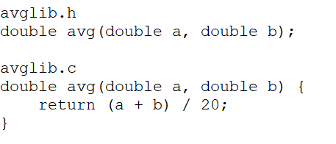
Sistem za bildanje
Statičke biblioteke
Primjer
Bildanje biblioteke:
gcc –c avglib.c
ar rs libavg.a avglib.o
Prva linija generiše objektni fajl
Druga linija poziva arhiver alat (ar) koji se koristi za pravljenje biblioteke
Po konvenciji naziv biblioteke treba da počinje sa “lib” a da mu ekstenzija bude .a
Statička biblioteka je u suštini samo skup objektnih fajlova

Slide 16
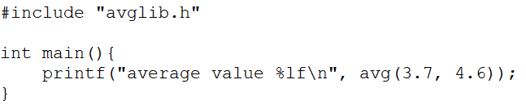
Sistem za bildanje
Statičke biblioteke
Primjer
Bildanje programa:
gcc –static –l../include –L../lib –o app app.c -lavg
--static naređuje linkeru (koji se poziva iz gcc) da koristi statičku verziju biblioteke
-lavg naređuje linkeru da linkuje program sa libavg.a bibliotekom (početak imena podrazumijevano je “lib”)
-I direktorijum gdje je header fajl
-L direktorijum gdje je lib fajl

Slide 17
Sistem za bildanje
Dinamičke biblioteke
Primjer
Bildanje biblioteke:
gcc –c -fpic ./avglib.c –o avglib.o
gcc –shared –o libavg.so avglib.o
gcc –o app.exe .\app.c -L. -lavg

Slide 18
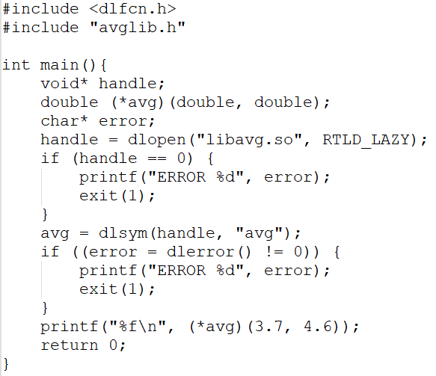
Sistem za bildanje
Eksplicitne dinamičke biblioteke
Otvoriti dinamicku biblioteku void* dlopen(const char* filename, int flag)
Dobaviti adrese simbola (promjenljive ili funkcije) koje će biti korištene void* dlsym(void* handle, const char* symbol);
Zatvoriti dinamičku biblioteku int dlclose(void* handle);
Treba obratiti pažnju da se biblioteka ne pominje nikako tokom bildanja programa gcc –../include –L./lib –o app app.c

Slide 19
Sistem za bildanje
Poređenje različitih načina linkovanja
Prednosti statičkog povezivanja
Pozivi funkcija su brži (nema indirekcije)
Pokretanje programa je brže, jer se ne mora trošiti vrijeme na linkovanje
Sve je u jednoj izvršnoj datoteci – distribucija programa je jednostavnija
Prednosti dinamičkog linkovanja tokom učitavanja
Manja izvršna datoteka
Nema dupliranja koda ukoliko više različitih programa koriste istu biblioteku (postoji samo jedan primjerak biblioteke, a različiti procesi/program je koriste)
Nove verzije biblioteke (unaprijeđene na razne načine) mogu biti korištene u programu bez njegovog ponovnog prevođenja (dokle god veza nije promijenjena)

Slide 20
Sistem za bildanje
Poređenje različitih načina linkovanja
Prednosti dinamičkog linkovanja tokom izvršavanja
Vrijeme koje je potrebno za povezivanje (i učitavanje biblioteke) troši se samo ako se tokom izvršavanja javi potreba za funkcionalnošću te biblioteke
Program se može drugačije ponašati u zavisnosti od toga da li je neka biblioteka prisutna ili ne (npr. Neke funkcionalnosti postaju dostupne korisniku samo ako je biblioteka prisutna, itd.)

Slide 21


Company Contact
Headquarter
Belgrade Office
Banja Luka Office
Osijek Office
Narodnog fronta 23a
21000 Novi Sad
Serbia
Phone: +381 (0)21 4801 100
Fax: +381 (0)21 4801 116
Dunavska 2v
11158 Beograd
Serbia
Phone: +381 (0)21 4801 121
Patre 5
78000 Banja Luka
Republika Srpska, BiH
Phone: +387 (0)66 808 554
+387 (0)66 808 555
Cara Hadrijana 10b
31000 Osijek
Hrvatska
Phone: +385 (0)95 563 63 58
+385 (0)31 627 754

